Slide 1
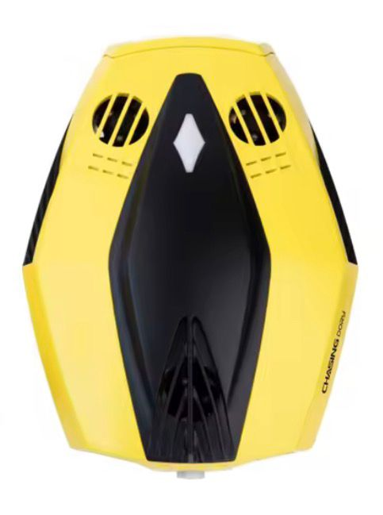
سراج
لا يوجد
رقم براءة الاختراع
صورة الابتكار
تعريف المشكلة
تكمن المشكلة في الخطورة البالغة التي تشكلها مياه السيول على حياة فرق الإنقاذ البشرية، حيث يواجه المنقذون انعداماً تاماً للرؤية في المياه العكرة وصعوبة بالغة في الوصول إلى الأماكن الضيقة والوعرة تحت الحطام، مما يتسبب في تأخير عمليات البحث والانتشال ويعرض الكوادر لمخاطر مباشرة.
وصف الابتكار
"سراج" هو منظومة إنقاذ متكاملة تضم روبوت غواص (ROV) يعمل بالذكاء الاصطناعي لرصد الضحايا لحظياً وتحليل بيانات الموقع والعمق بدقة، موفراً بديلاً آمنًا وذكياً لفرق الإنقاذ في الظروف القاسية.
الأدوات المستخدمة
الأجهزة: غواصة Chasing Dory ذكية مزودة بكاميرا، وجهاز حاسب محمول. .
الذكاء الاصطناعي: نماذج YOLO وRoboflow للتعرف على الأجسام، وGemini للتحليلات الذكية.
البرمجيات: لغة Python، وبيئة Visual Studio Code، ومنصة GitHub
المنصات: Vercel وRender للاستضافة، وMidjourney لتوليد صور التدريب.
مزايا الابتكار
أمان عالٍ: الحد من تعرض المنقذين للمخاطر المباشرة في السيول.
سرعة الاستجابة: تقليل زمن البحث عبر الرصد الذكي والبث المباشر.
دقة فائقة: توفير إحداثيات GPS و بيانات تحليلية دقيقة لمتخذي القرار.
كفاءة التغطية: مسح مساحات واسعة بجهد بدني أقل.
التطوير المستقبلي
يسعى المشروع مستقبلاً إلى تعزيز دقة الذكاء الاصطناعي عبر توسيع بيانات التدريب وتطوير أنظمة محاكاة متقدمة تضمن استمرارية العمل وتجاوز العقبات التقنية، مع رفع كفاءة الروبوت في اتخاذ قرارات ذكية لمواجهة سيناريوهات الكوارث الأكثر تعقيداً.
شهد محمد الشهري
راويه سعد النجعي
شروق علي خبراني
+966 50 663 7218
ايمان بندر خواجي
حياة محمد المسلم
الكلية التقنية الرقمية للبنات بالرياض

